Slide 1
人脸表情识别
小组成员：陈湛、陈静雪、李瑜涵、沙华铃
汇报人：沙华铃

Slide 2
关于数据集
我们使用了CK+以及fer2013数据集，在Fer2013数据集"对人脸表情进行7分类实验,且在CK+数据集上也进行了7分类的实验。
Fer2013数据集总共有35886张人脸表情图片.其中,训练集28708张,验证集和测试集都是3589张。每张图片都是48*48的灰度图，总共包含有7类表情，分别为愤怒.厌恶.恐惧、快乐、悲伤、惊讶、平静。
CK+数据集是123名测试者录制的593个表情序列，带有标签的序列只有327个,且每一个表情都只对应一个标签,总共包含7类表情，分别为愤怒。蔑视.快乐，悲伤.恐惧.厌恶、惊讶。

Slide 3
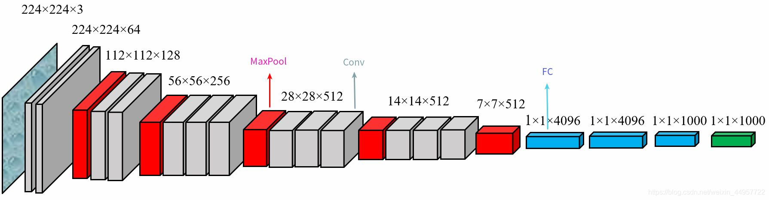
概述
VGG
VGG的特点
vgg-block内的卷积层都是同结构的
池化层都得上一层的卷积层特征缩减一半
深度较深，参数量够大
较小的filter size/kernel size

Slide 4
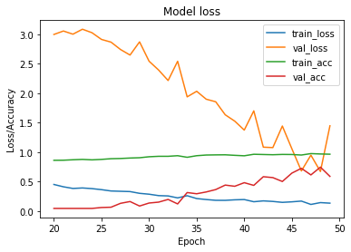
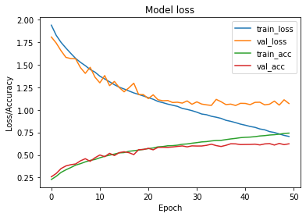
对比
VGG
Ck+
fer2013

Slide 5
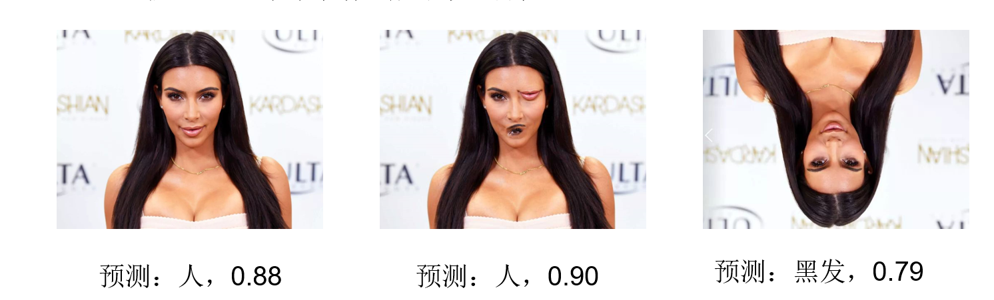
概述
Capsule
卷积神经网络首先学会识别边界和颜色，然后将这些信息用于识别形状和图形等更复杂的实体。比如在人脸识别上，他们学会从眼睛和嘴巴开始识别最终到整个面孔，最后根据脸部形状特征识别出是不是人的脸。
胶囊网络是由胶囊组成的，而不是神经元。胶囊是一组神经元,它会学习检测给定区域(例如一个矩形)图像的特定目标,它输出一个向量(例如一个八维向量)，向量的长度代表目标存在的概率估计，而且它对姿态参数(例如精确的位置,旋转,等等)定向编码。如果对象有轻微的变化(例如移位、旋转、改变大小等)，那么胶囊将输出相同长度但方向略有不同的向量，因此,胶囊是等变化的。

Slide 6
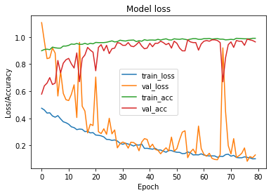
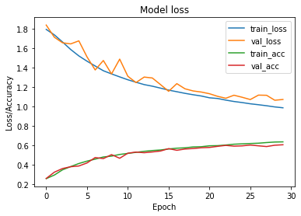
对比
Capsule
Ck+
fer2013

Slide 7
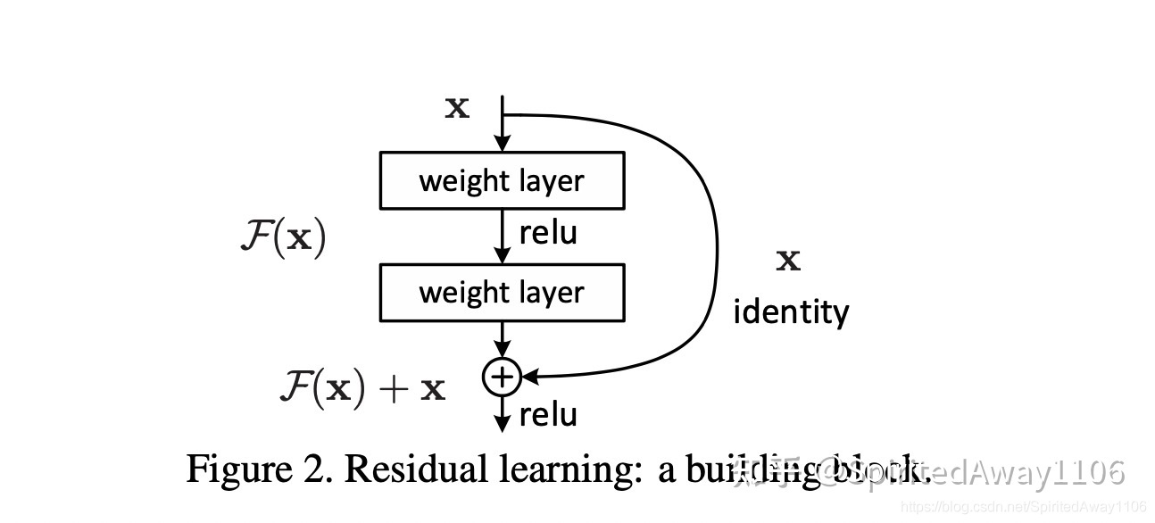
概述
ResNet
深度残差网络。如果深层网络的后面那些层是恒等映射，那么模型就退化为一个浅层网络。那现在要解决的就是学习恒等映射函数了。 但是直接让一些层去拟合一个潜在的恒等映射函数H(x) = x，比较困难，这可能就是深层网络难以训练的原因。但是，如果把网络设计为H(x) = F(x) + x,如下图。我们可以转换为学习一个残差函数F(x) = H(x) - x. 只要F(x)=0，就构成了一个恒等映射H(x) = x. 而且，拟合残差肯定更加容易。

Slide 8
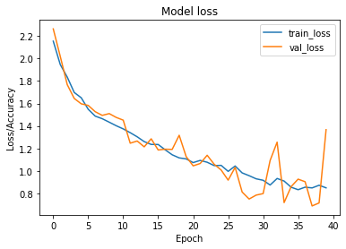
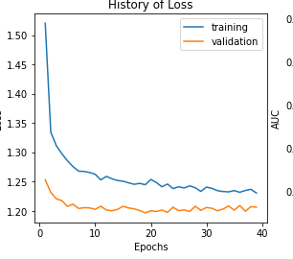
对比
ResNet
Ck+
fer2013

Slide 9
谢谢！

